Slide 1
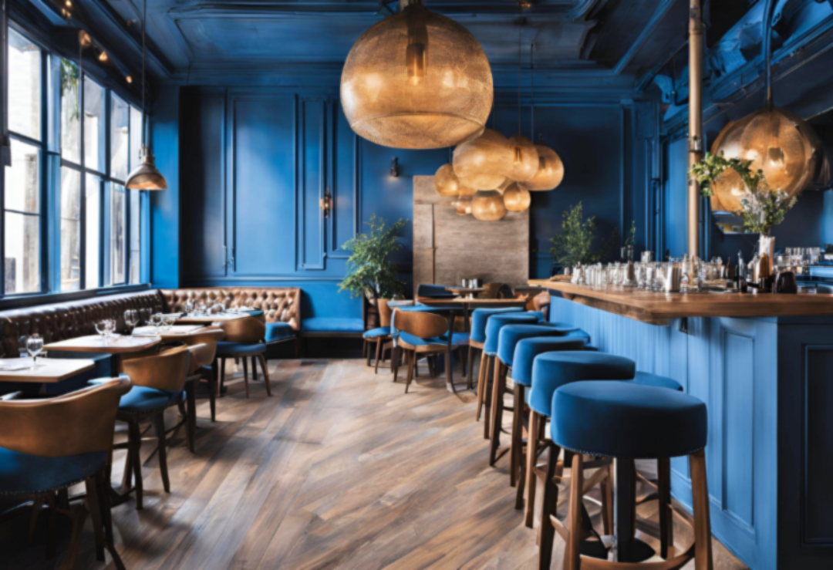

Ψηφιακή Πλατφόρμα Κρατήσεων Εστιατορίων
Σχεδιασμός και Ανάπτυξη Διαδικτυακής Εφαρμογής Κρατήσεων
Φραγκίσκος Αλαφούζος Ε18004 - Πτυχιακή Εργασία
Τμήμα Ψηφιακών Συστημάτων
Πανεπιστήμιο Πειραιώς
Ακαδημαϊκό Έτος 2024-2025
1 / 8

Slide 2


ΔΥΝΑΜΙΚΗ ΑΓΟΡΑ
⚠ Το Πρόβλημα που Επιλύουμε
ΠΡΟΣΩΠΙΚΗ ΕΜΠΕΙΡΙΑ
Αναζήτηση εστιατορίου χωρίς κράτηση - τηλεφωνικές κλήσεις χωρίς αποτέλεσμα
ΤΡΕΧΟΥΣΑ ΚΑΤΑΣΤΑΣΗ
Απαρχαιωμένες μέθοδοι κρατήσεων
Τηλεφωνικά συστήματα
Έλλειψη πραγματικού χρόνου πληροφόρησης
ΑΝΑΓΚΗ
Πληροφόρηση διαθεσιμότητας σε πραγματικό χρόνο
και εύκολη διαδικασία κράτησης
🔆
📈
$2.43B
Αξία Αγοράς 2025
$5.52B
Προβλεπόμενη Αξία 2033
10.3%
CAGR Ετήσια Αύξηση
Τεχνολογική λύση για καθημερινό πρόβλημα
⏰
❗
Book A Bite - Πτυχιακή Εργασία

Slide 3



ΚΥΡΙΟΣ ΣΤΟΧΟΣ
Στόχοι του Έργου
ΤΕΧΝΙΚΟΙ ΣΤΟΧΟΙ
Ανάπτυξη ολοκληρωμένης πλατφόρμας κρατήσεων εστιατορίων
Εφαρμογή σύγχρονων web τεχνολογιών
Responsive design για όλες τις συσκευές
Ασφαλής διαχείριση δεδομένων
Κλιμακώσιμη αρχιτεκτονική
Βελτιστοποιημένη απόδοση
ΛΕΙΤΟΥΡΓΙΚΟΙ ΣΤΟΧΟΙ
Εύκολη αναζήτηση και κράτηση εστιατορίων
Διαχείριση κρατήσεων σε πραγματικό χρόνο
Σύστημα αξιολογήσεων και προσφορών
Διαχειριστικό περιβάλλον για εστιατόρια
Σύγχρονη, προσβάσιμη και αποδοτική λύση
Book A Bite - Πτυχιακή Εργασία

Slide 4





Επιλογή Τεχνολογιών - MERN Stack
FRONTEND
REACT.JS
BACKEND
NODE.JS+EXPRESS
DATABASE MONGODB
ΠΛΕΟΝΕΚΤΗΜΑΤΑ
Component- based αρχιτεκτονική
Virtual DOM για απόδοση
Μεγάλο οικοσύστημα βιβλιοθηκών
Εύκολη συντήρηση
JavaScript σε frontend & backend
Εξαιρετική απόδοση σε I/O operations
RESTful API development
Ασύγχρονος προγραμματισμός
Schema-less ευελιξία
JSON-like δομή δεδομένων
Εύκολη κλιμάκωση
Ταχύτητα σε queries
Ενιαία γλώσσα προγραμματισμού
Γρήγορη ανάπτυξη
Σύγχρονη αρχιτεκτονική
Μεγάλη κοινότητα υποστήριξης
Book A Bite - Πτυχιακή Εργασία

Slide 5









Αρχιτεκτονική και Βασικές Λειτουργίες
ΑΡΧΙΤΕΚΤΟΝΙΚΗ ΣΥΣΤΗΜΑΤΟΣ
Client-Server μοντέλο με RESTful API | Διαχωρισμός Frontend-Backend | Κλιμακώσιμη και Συντηρήσιμη Δομή
ΡΟΛΟΙ ΧΡΗΣΤΩΝ
ΒΑΣΙΚΕΣ ΛΕΙΤΟΥΡΓΙΕΣ
Σύστημα αυθεντικοποίησης με JWT
Real-time έλεγχος διαθεσιμότητας
Ενσωματωμένο σύστημα αξιολογήσεων
Διαχείριση εικόνων με AWS S3
Email ειδοποιήσεις με Mailjet
ΑΣΦΑΛΕΙΑ & ΑΠΟΔΟΣΗ
Απλοί Χρήστες
Αναζήτηση εστιατορίων
Διαχείριση κρατήσεων
Αξιολογήσεις
Ασφάλεια:
HTTPS πρωτόκολλο
JWT tokens
Ιδιοκτήτες
Απόδοση:
Ασύγχρονες λειτουργίες
Optimized queries
Διαχείριση εστιατορίων
Έλεγχος κρατήσεων
Προσφορές
Διαχειριστές
Έγκριση εστιατορίων
Διαχείριση χρηστών
Book A Bite - Πτυχιακή Εργασία
5 / 8

Slide 6






Τεχνική Υλοποίηση
 FRONTEND ΧΑΡΑΚΤΗΡΙΣΤΙΚΑ
Navigation & Routing
React Router για πλοήγηση
Προστατευμένες διαδρομές βάσει ρόλου
BACKEND ΧΑΡΑΚΤΗΡΙΣΤΙΚΑ
API Architecture
Express.js RESTful API
Middleware για authentication
State Management
Context API για global state Local state για components
Database Integration
Mongoose ODM για MongoDB
Schema validation & modeling
UI/UX Design
Bootstrap για responsive design Custom CSS για brand identity
Security Features
bcrypt για κρυπτογράφηση κωδικών
Multer για upload εικόνων
Book A Bite - Πτυχιακή Εργασία
6 / 8

Slide 7








 Αποτελέσματα και Μελλοντικές Επεκτάσεις
ΕΠΙΤΕΥΓΜΑΤΑ
Πλήρως λειτουργική πλατφόρμα κρατήσεων
Υποστήριξη 3 διαφορετικών ρόλων χρηστών
Responsive design για όλες τις συσκευές
Ολοκληρωμένο διαχειριστικό σύστημα
ΤΕΧΝΙΚΗ ΑΞΙΑ
Εφαρμογή σύγχρονων web τεχνολογιών
Κλιμακώσιμη αρχιτεκτονική
Ασφαλής διαχείριση δεδομένων
Βελτιστοποιημένη απόδοση
ΜΕΛΛΟΝΤΙΚΕΣ ΕΠΕΚΤΑΣΕΙΣ
Mobile εφαρμογή με React Native
Natively AI-powered προτάσεις εστιατορίων
Ενσωμάτωση με συστήματα πληρωμών
Επέκταση σε άλλες πόλεις της Ελλάδας
Book A Bite - Πτυχιακή Εργασία

Slide 8

"Το Book A Bite αποδεικνύει πώς η τεχνολογία μπορεί να λύσει καθημερινά προβλήματα με καινοτόμες και προσιτές λύσεις"
Φραγκίσκος Αλαφούζος Ε18004 - Τμήμα Ψηφιακών Συστημάτων - Πανεπιστήμιο Πειραιώς

